Slide 1
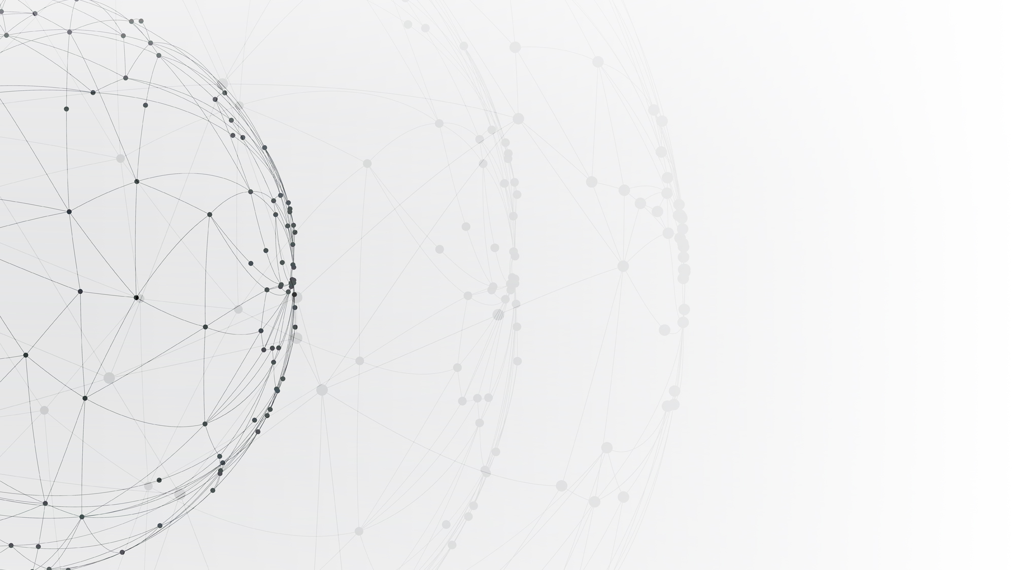
用户行为分析调研
User behavior analysis survey
汇报人：王浩 汇报时间：2021年06月xx日

Slide 2
01
用户行为分析介绍
目 录
异常行为检测
02
CONTENTS
03
面向服务改善
04
结论

Slide 3
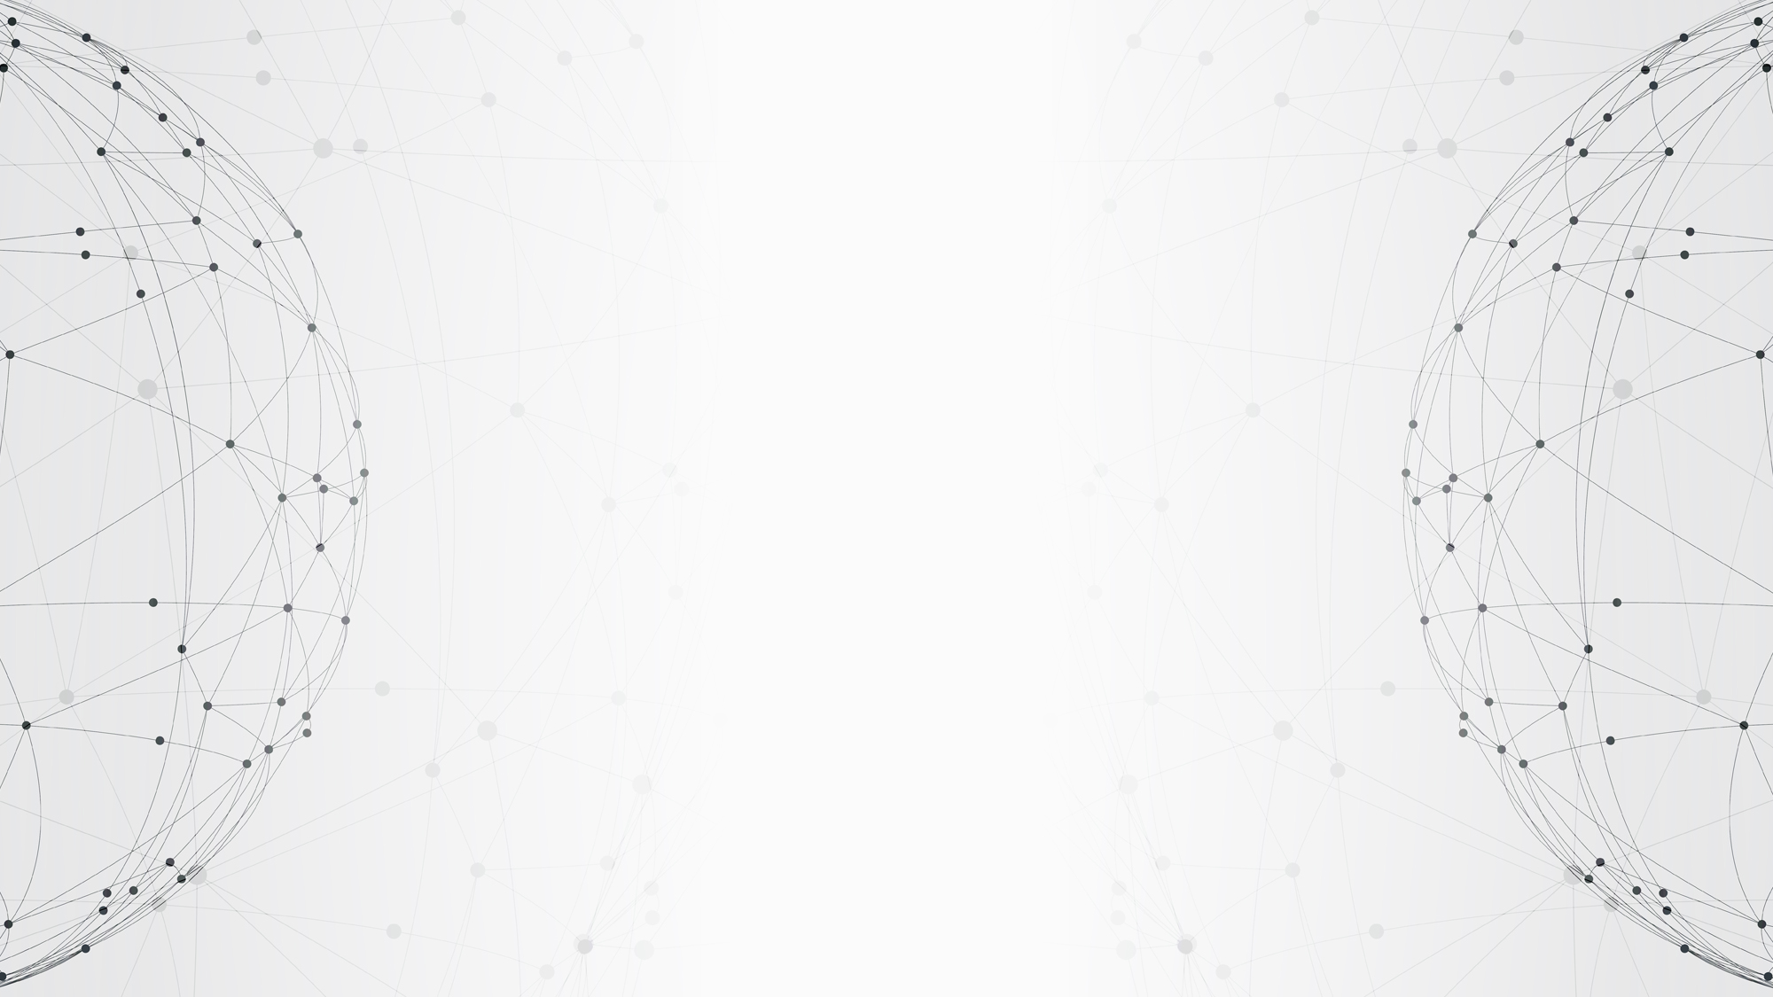
01
PART
用户行为分析介绍

Slide 4

用户行为分析介绍
用户行为分析
从1953年行为分析的概念被提出到现在为止用户行为分析已经被证明了在一些领域的重要性。例如推荐产品的潜在客户，分析用户的偏好信息，异常用户的识别等例子都有用户行为分析的身影。到目前为止，用户行为分析领域已经有许多人进行了重要的研究。这些研究主要是集中于研究如何对用户过去、现在以及未来的行为进行理解、建模和预测。目前用户行为分析已经涉及多个领域。例如有关于网络安全、社交网络、安全健康以及服务改善等领域都被涉及。
01
面向社交网络
02
面向服务改善
社交网络中的异常检测
点击流计算模型
面向营销服务
面向web导航服务

Slide 5
02
PART
异常行为检测

Slide 6
点击流模型
基于点击序列
点击序列模型是将每个用户的点击流当作一系列点击事件，然后按照到达顺序进行排序；然后通过算法进行用户行为的分析。
点击流模型
通过点击流方式来对用户进行分析是指从点击流数据中捕获用户行为，并且容易将检测到的行为可视化出来。采用点击流分析的方式时，可以使用多种算法来对用户进行分类并预测用户的行为。
基于时间
基于时间的模型是关注事件之间的间隔分布，每个用户的点击流由间隔时间列表表示[t1，t2，t3，...，tn]，其中n是用户点击流中的点击次数。

Slide 7
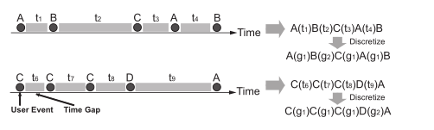
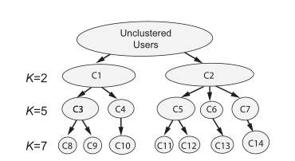
点击流模型
基于点击序列和时间的混合模型
混合模型结合了点击类型和点击间隔时间。每个用户的点击流被表示为有序的点击序列以及点击之间的间隔。通过点击流方式来对用户进行分析是指从点击流数据中捕获用户行为，并且容易将检测到的行为可视化出来。采用点击流分析的方式时，可以使用多种算法来对用户进行分类并预测用户的行为。

Slide 8
面向点击流
应用与改进
Deepak Pai等人提出了采用了有监督学习算法来对用户进行分类；这类模型是需要大量的真实数据进行训练的，一旦模型被训练，他们就只能识别训练数据中所出现的异常行为，而不能识别新的异常。
01
Gang Wang等人提出了使用无监督聚类方法来实现识别意外的用户行为，预测用户未来行为。利用点击流之间的相似性来构建相似图，以此来按照不同的粒度来对用户进行分类并识别异常用户。
02

Slide 9
异常行为分析
基于社交网络的图形分析的结构化方法；
随着数据的增加，近年来基于深度学习的异常检测算法越来越流行，并已经应用于各种任务。基于深度学习的异常检测方法往往会优于大部分传统的机器学习方法。并且基于深度学习对社交网络中异常进行检测的方法在近几年也有较多的研究。
第一类侧重于处理用户在社交网络上活动内容的模型。它主要考虑到用户之间是相互独立的。此外，由于用户行为的演变依赖于用户本身的频繁出现，这可能是这种方法的一个严重限制。所以，这里检测异常行为是基于用户本身来看的；
基于用户活动的提取和分析的行为方法
基于图形分析和用户活动提取的混合方法
第二类强调对社交网络图的属性进行分析，社交网络图对不同用户之间的关系进行建模。该方法主要考虑用户之间的交互性，每个用户都可以与其他用户通过提及、分享等建立联系。这种方法可以通过静态图或者动态图来完成对关系的分析。可以利用该方法识别异常用户；
第三类分析社交网络图结构中的用户活动。该方法主要对用户本身的网络结构和用户的活动关系进行分析。

Slide 10
03
PART
面向服务改善

Slide 11
面向营销服务
常见方法
协同过滤
01
基于关联规则的推荐是以关联规则为基础，把已购商品作为规则头，规则体为推荐对象。关联规则挖掘可以发现不同商品在销售过程中的相关性，在零售业中已经得到了成功的应用。管理规则就是在一个交易数据库中统计购买了商品集X的交易中有多大比例的交易同时购买了商品集Y，其直观的意义就是用户在购 买某些商品的时候有多大倾向去购买另外一些商品。比如购买牛奶的同时很多人会同时购买面包。
- 基于用户的协同过滤推荐先使用统计技术寻找与目标用户有相同喜好的邻居，然后根据目标用户的邻居的喜好产生向目标用户进行推荐。基本原理就是利用用户访问行为的相似性来互相推荐用户可能感兴趣的资源。
- 基于物品的协同过滤算法是根据所有用户对物品或信息的评价，发现物品与物品之间的相似度，然后根据用户的历史偏好信息将类似物品推荐给用户。
02
关联分析

Slide 12
面向营销
应用与改进
Laishram A等人提出的利用遗传算法来改进协同过滤，改进了协同过滤中的有效预测评分。S Feng等人提出的将用户社交网络融合到推荐推荐商品的模型中来加强模型可以更好执行群体推荐
01
W Liang等人提出的基于室内客户的跟踪数据来检测用户到达的热点区域，来找到最佳的广告牌位置。H Shi等人利用聚类算法和因子分解分析用户移动信息，来完成对用户推荐位置的任务
02

Slide 13
面向web导航服务
搜索引擎的搜索实体推荐
实体发现
01
基于知识图谱发现实体的方法
基于搜索日志的发现方法
基于网页文档的发现方法
基于查询的排序方法
基于查询和用户偏好的排序方法
基于查询和上下文信息的排序方法
02
实体排序

Slide 14
面向web
应用与改进
在用户识别方面，Haidar R等人基于网站中用户实际的导航数据针对特定的网站构建分类器。分类器使用增强决策树分类模型会随着机器人的发展定期进行重新训练来学习新的假设。
01
Y Yang提出通过用户的网页浏览行为建立用户档案来捕获用户行为模式的强度以便更好地识别用户。
02

Slide 15
04
PART
结论

Slide 16
结论
在对用户行为进行分析时，往往离不开机器学习或深度学习技术。在此基础之上提出针对各种领域的研究模型和方法。基于学习的用户异常行为分析研究在建模算法和行为模式提取等方面都已经做了很多工作。基于点击流数据、日志数据和浏览信息等数据和对用户一些行为的统计数据的分析已经在推荐和识别用户等方面有所成果，不仅有基于电商，网络的推荐系统也有基于浏览器信息的web导航服务。但是目前基于搜索引擎的用户数据具有不完整性，因此需要在此基础之上提出更准确的方法

Slide 17
THANKS

